Slide 1
9. 내장 객체

Slide 2
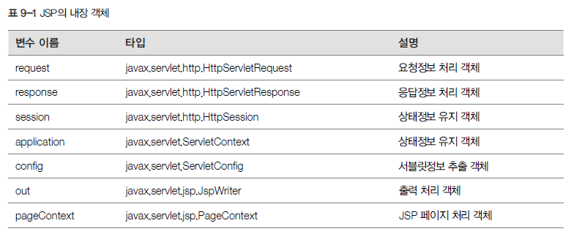
9.1 내장 객체
9.1 내장 객체
서블릿 소스로 변환 시 자동으로 생성되며 초기화 되는 변수

Slide 3
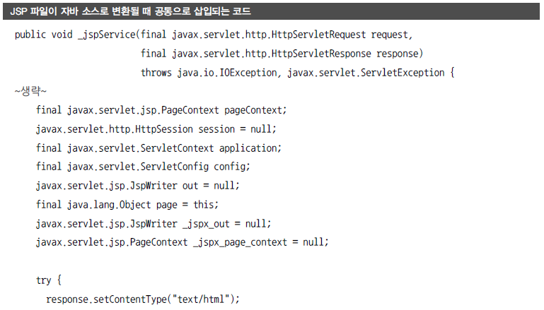
9.1 내장 객체

Slide 4
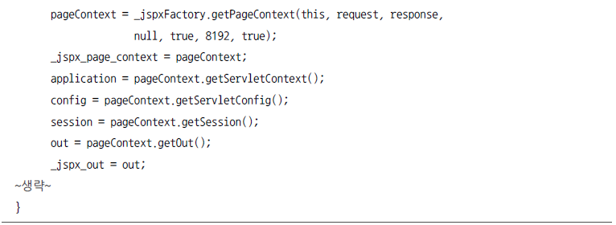
9.1 내장 객체

Slide 5
9.2 request, response
request
javax.servlet.http.HttpServletRequest
요청정보 처리 객체
response
javax.servlet.http.HttpServletResponse
응답정보 처리 객체

Slide 6
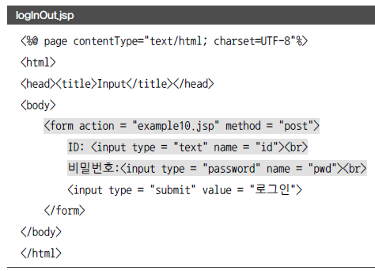
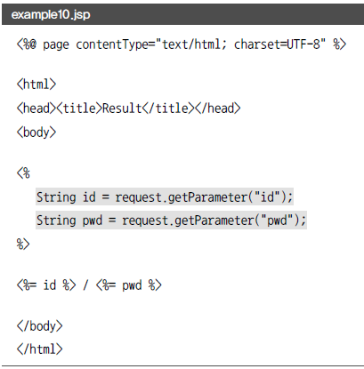
9.2 내장 객체 – request, response (예제1)

Slide 7
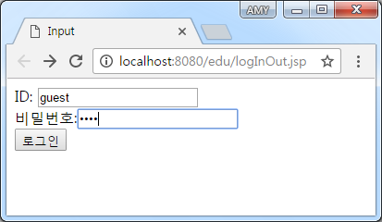
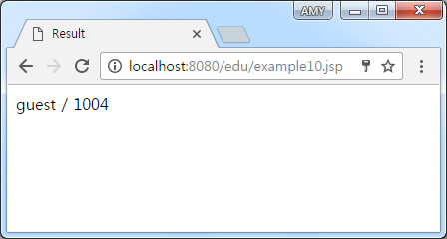
9.2 내장 객체 – request, response (예제 1)

Slide 8
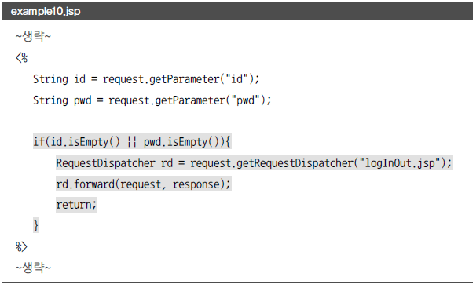
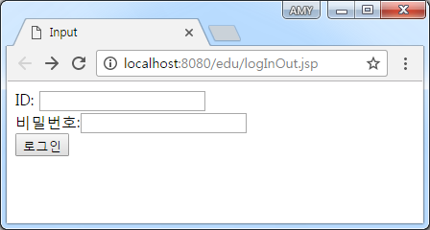
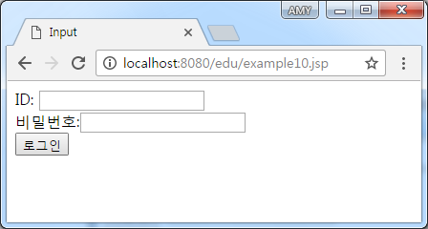
9.2 내장 객체 – request, response (예제2)

Slide 9
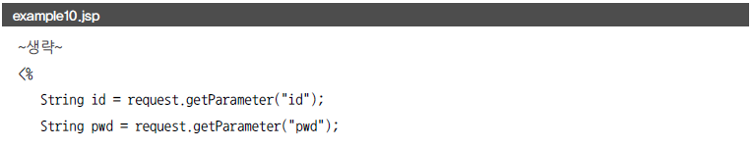
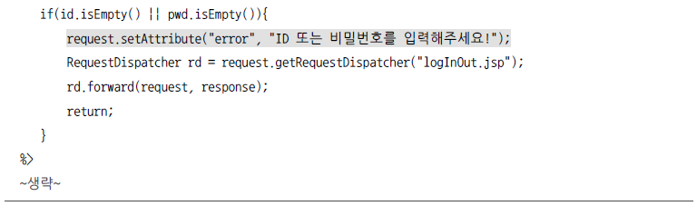
9.2 내장 객체 – request, response (예제3)

Slide 10
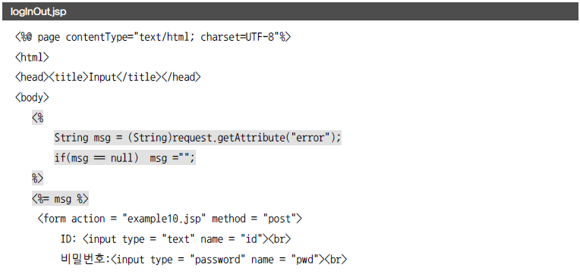
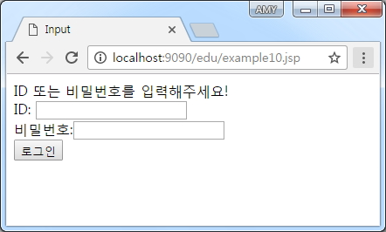
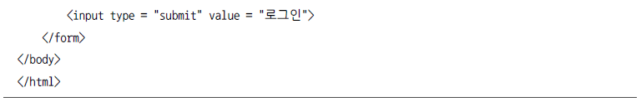
9.2 내장 객체 – request, response (예제3)

Slide 11
9.3 session
session
javax.servlet.http.HttpSession
클라이언트 단위로 정보 유지

Slide 12
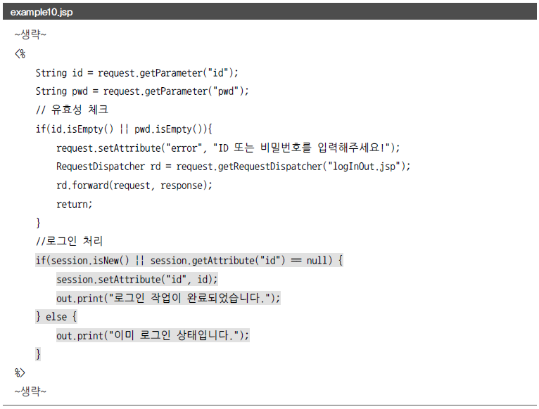
9.3 session – 예제1

Slide 13
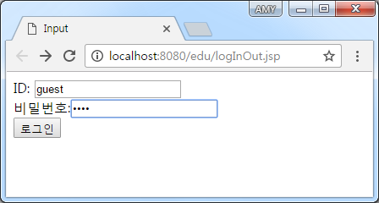
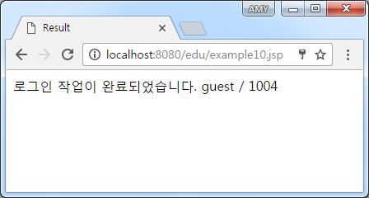
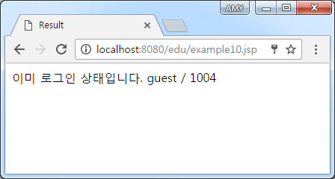
9.3 session – 예제1

Slide 14
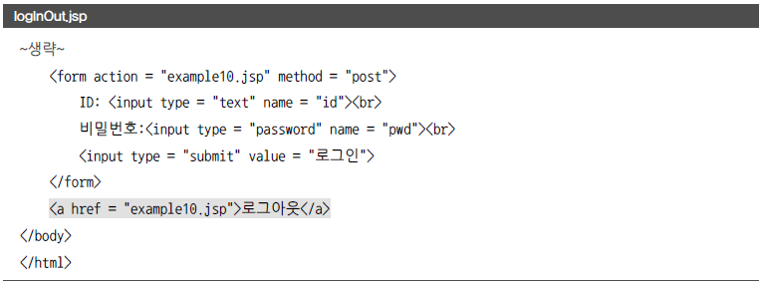
9.3 session – 예제2

Slide 15
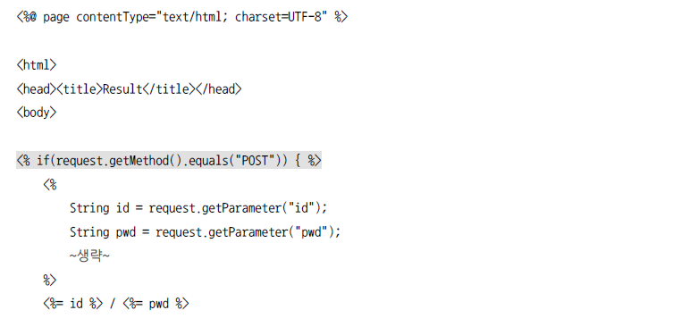
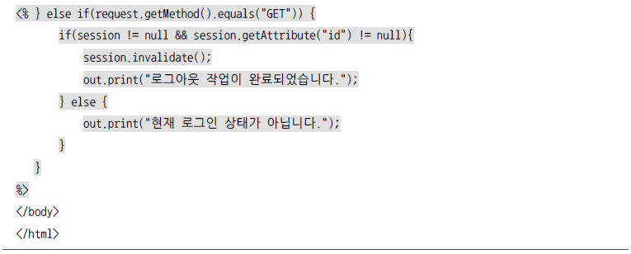
9.3 session – 예제2

Slide 16
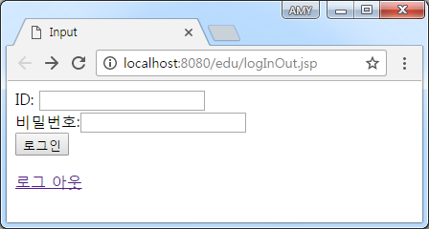
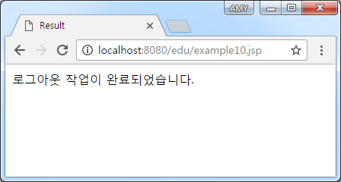
9.3 session – 예제2

Slide 17
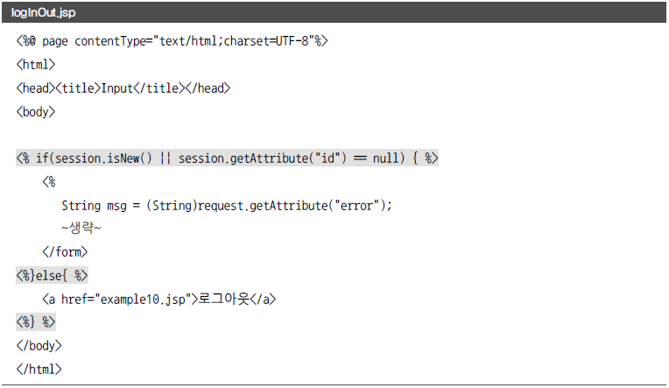
9.3 session – 예제3

Slide 18
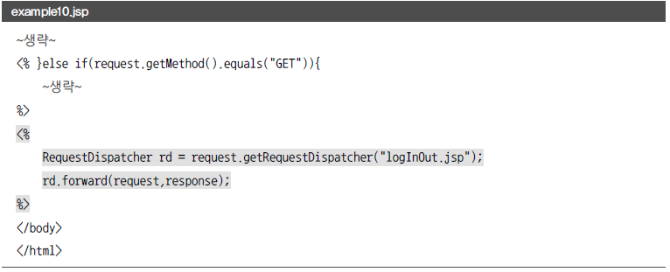
9.3 session – 예제3

Slide 19
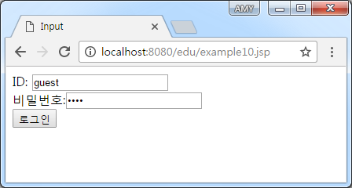
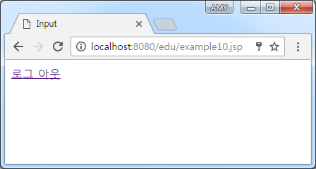

9.3 session – 예제3

Slide 20
9.3 session – 예제3

Slide 21
9.4 out
javax.servlet.jsp.JspWriter
웹 브라우저에 출력시키는 기능

Slide 22
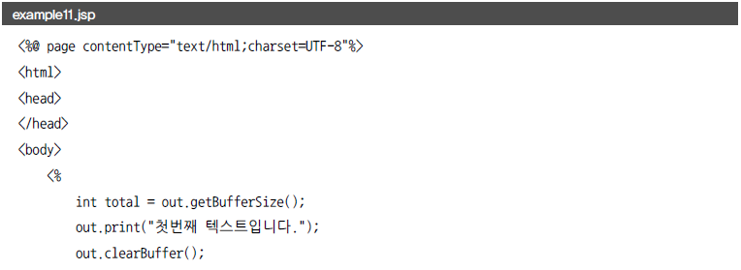
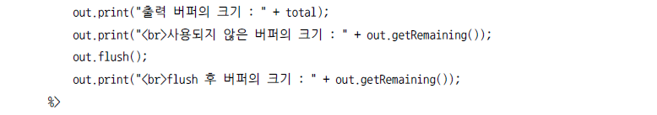
9.4 out

Slide 23
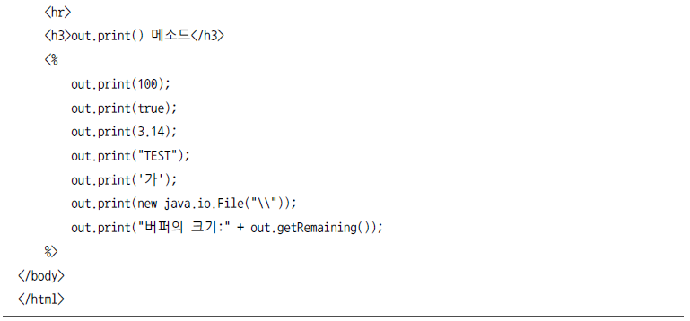
9.4 out

Slide 24
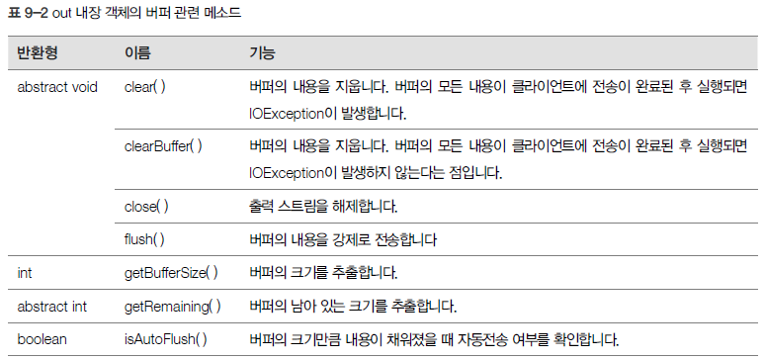
9.4 out

Slide 25
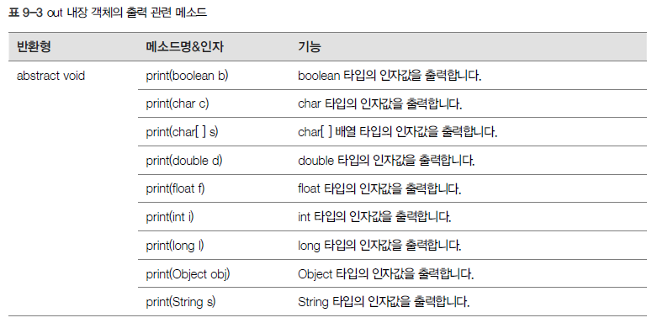
9.4 out

Slide 26
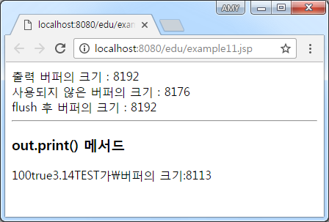
9.4 out

Slide 27
9.5 application
javax.servlet.ServletContext
웹 애플리케이션 단위로 생성
웹 애플리케이션 서비스 시작 시 생성
웹 애플리케이션 서비스 중지 시 삭제
서버 정보 추출 메소드 제공
웹 애플리케이션 단위 정보 유지 기술

Slide 28
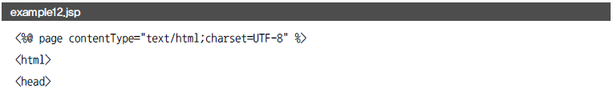
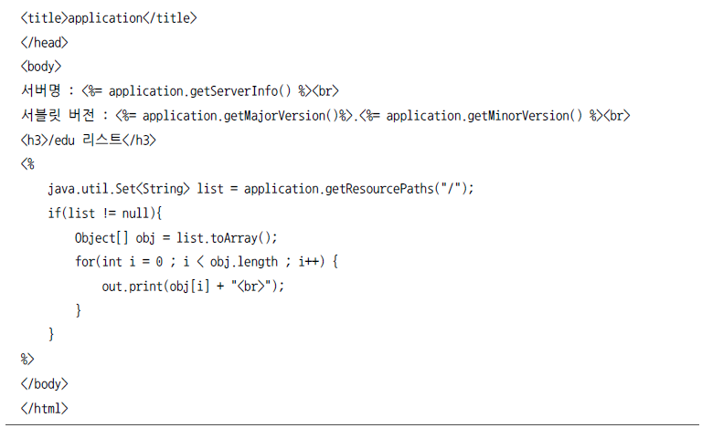
9.5 application

Slide 29
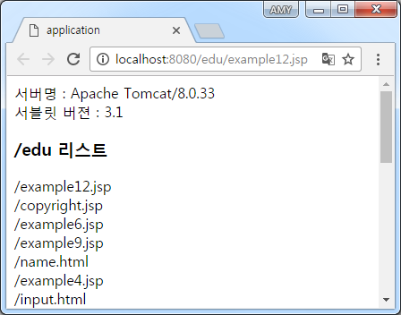
9.5 application

Slide 30
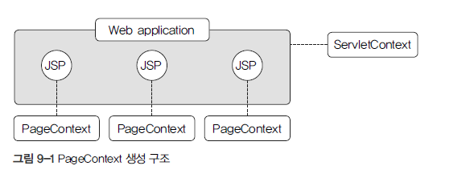
9.6 pageContext
javax.servlet.jsp.PageContext
JSP 페이지당 생성됨

Slide 31
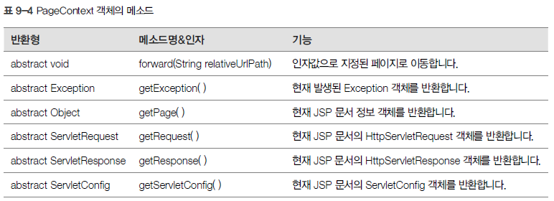
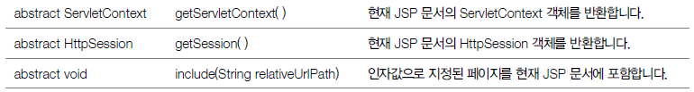
9.6 pageContext

Slide 32
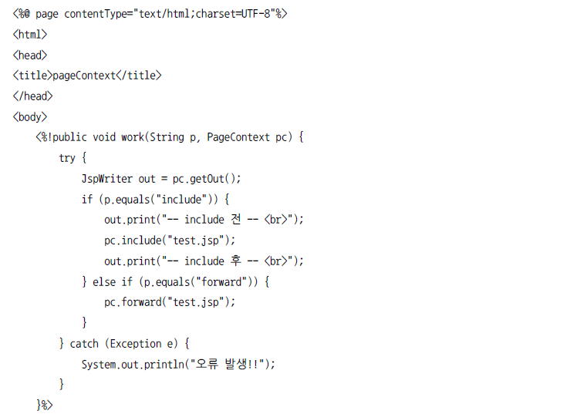
9.6 pageContext

Slide 33
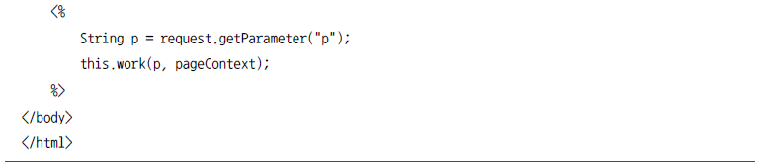
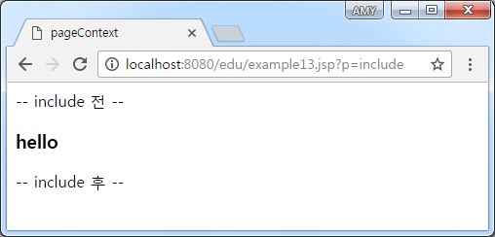
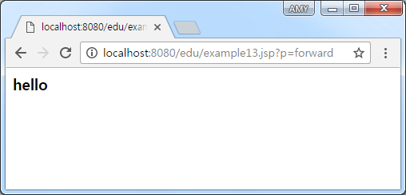
9.6 pageContext

